Slide 1
연구분야
배지호

Slide 2
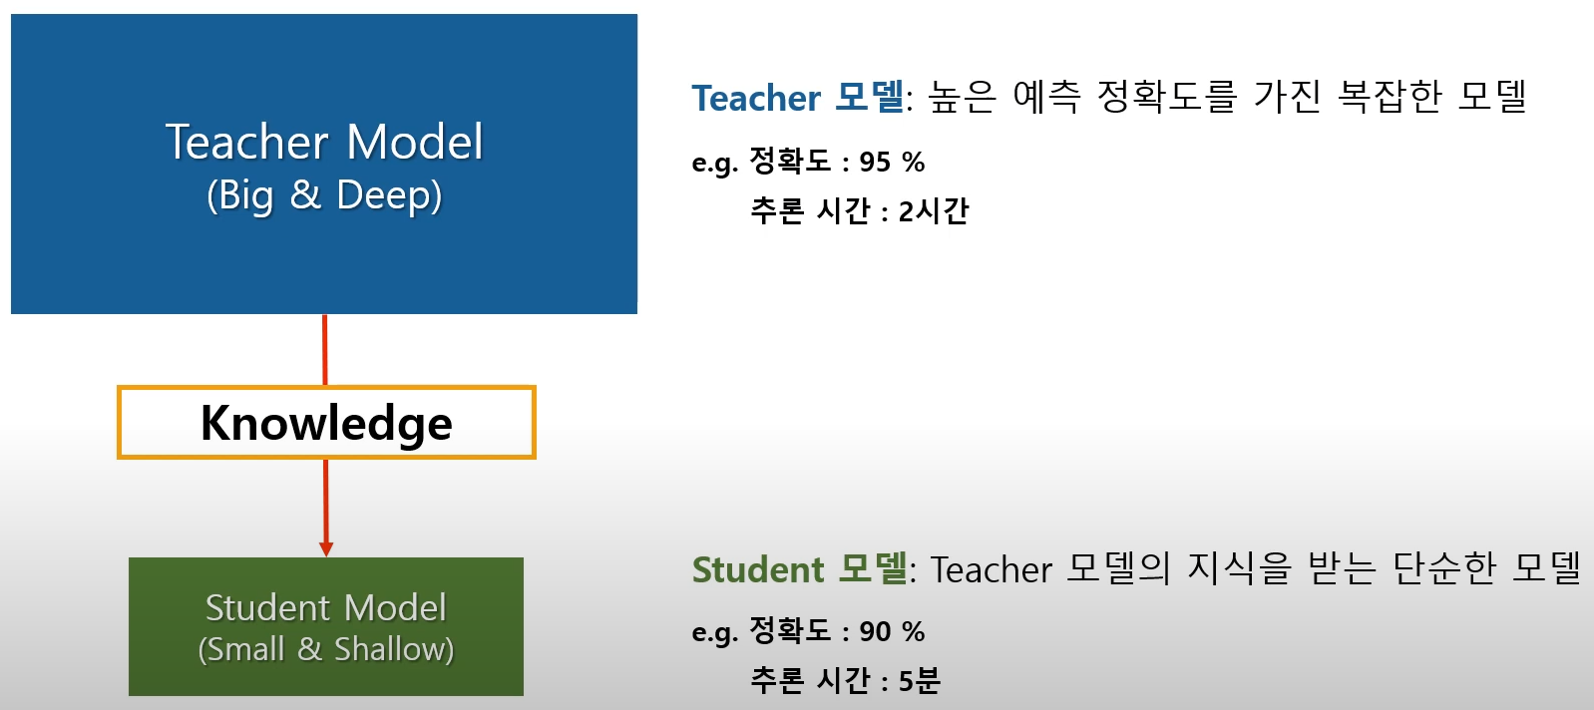
Knowledge Distillation

Slide 3
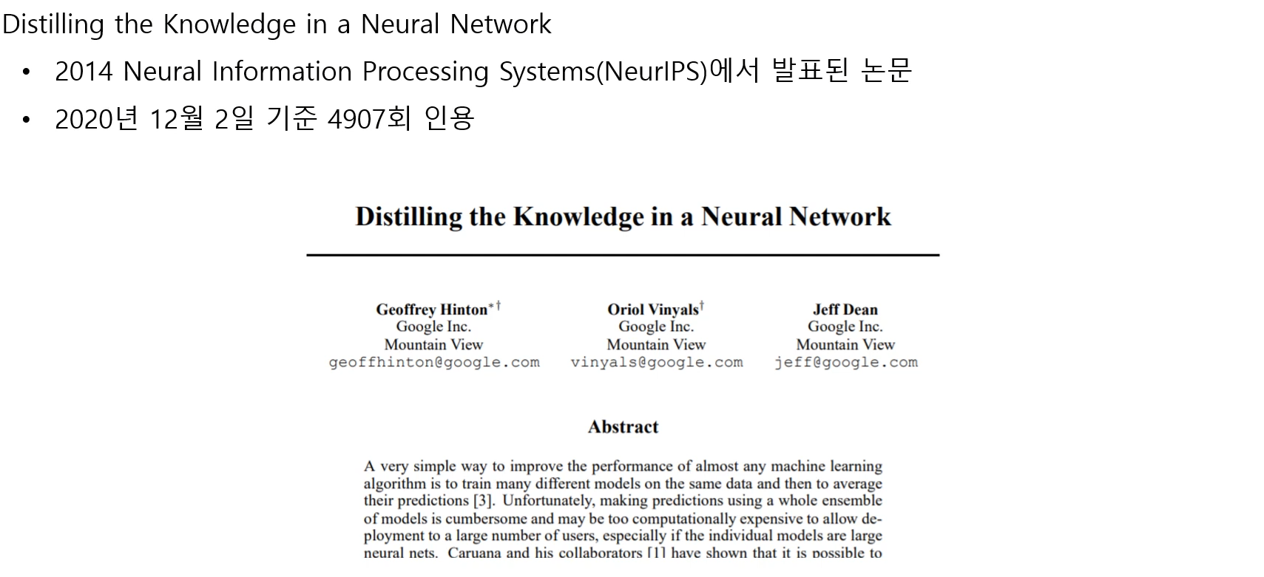
Knowledge Distillation

Slide 4
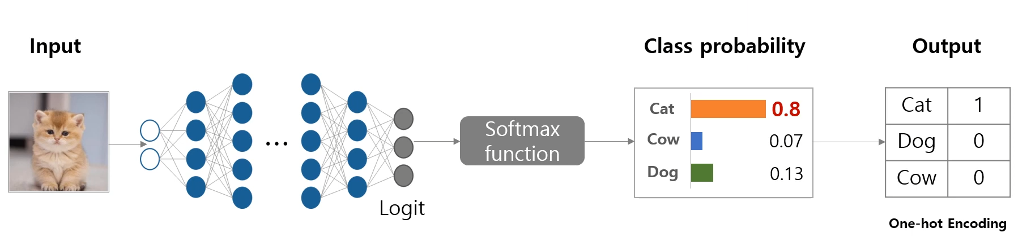
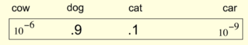
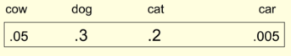
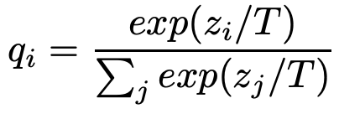
Knowledge Distillation
Hard target
T(Temperature)
Soft target

Slide 5
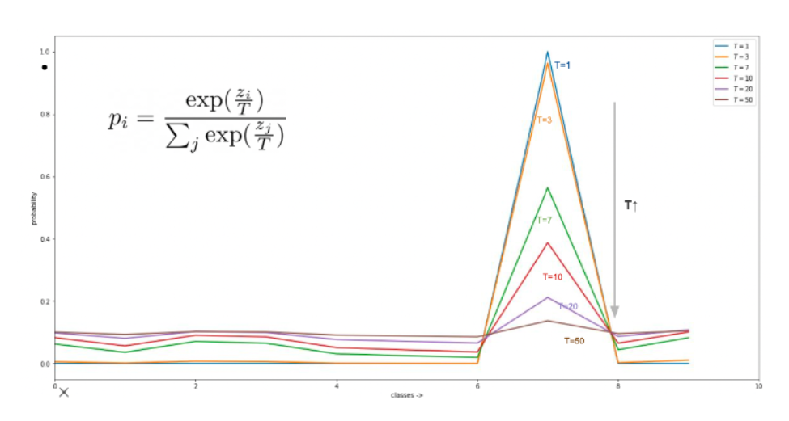
Knowledge Distillation

Slide 6
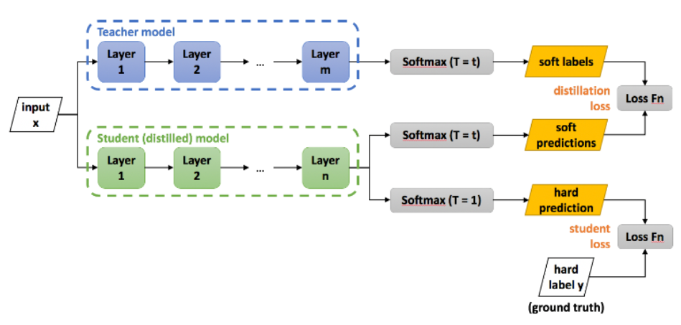
Knowledge Distillation

Slide 7
Knowledge Distillation
Hinton, G., Vinyals, O., & Dean, J. (2015). Distilling the knowledge in a neural network.
Heo, B., Lee, M., Yun, S., & Choi, J. Y. (2019). Knowledge transfer via distillation of activation boundaries formed by hidden neurons.
Park, W., Kim, D., Lu, Y., & Cho, M. (2019). Relational knowledge distillation.
Anil, R., Pereyra, G., Passos, A., Ormandi, R., Dahl, G. E., & Hinton, G. E. (2018). Large scale distributed neural network training through online distillation.
Zhang, L., Song, J., Gao, A., Chen, J., Bao, C., & Ma, K. (2019). Be your own teacher: Improve the performance of convolutional neural networks via self distillation.

Slide 8
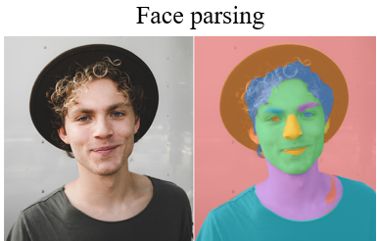
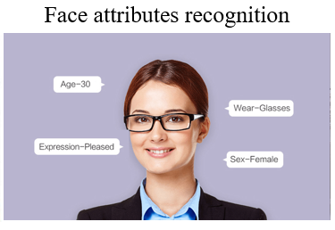
제주학회 주제 선정
Face parsing, Face attributes recognition task 에서 student model의 파라미터 수에 따른 Knowledge Distillation 성능 평가 분석

Slide 9
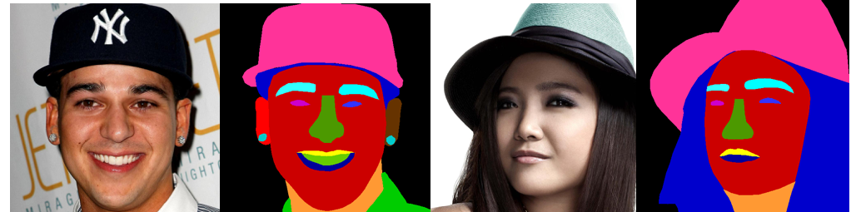
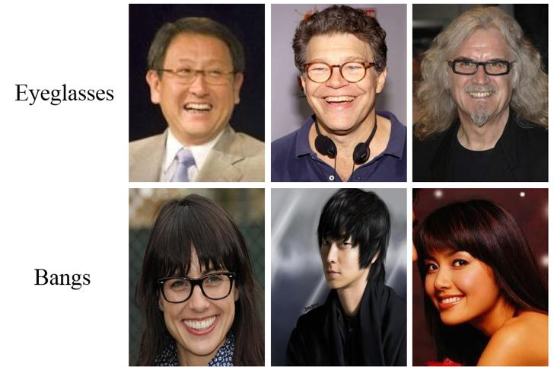
제주학회 주제 선정
Dataset 선정
Face Parsing task : CelebAMask-HQ dataset
30,000의 이미지
19개의 class 얼굴 분할
Face attributes recognition task : CelebA dataset
20만개의 이미지
40개의 attributes class

Slide 10
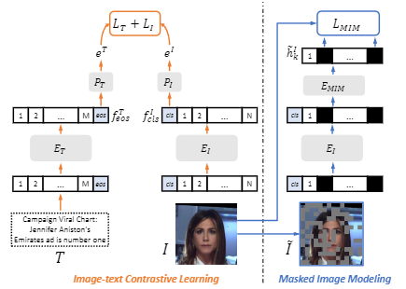
제주학회 주제 선정
Teacher model 설정
General facial representation learning in a visual-linguistic manner (CVPR 2022 Oral)
Backbone: VIT-B/16
Param : 87M
CelebAMask-HQ Benchmark SOTA

Slide 11
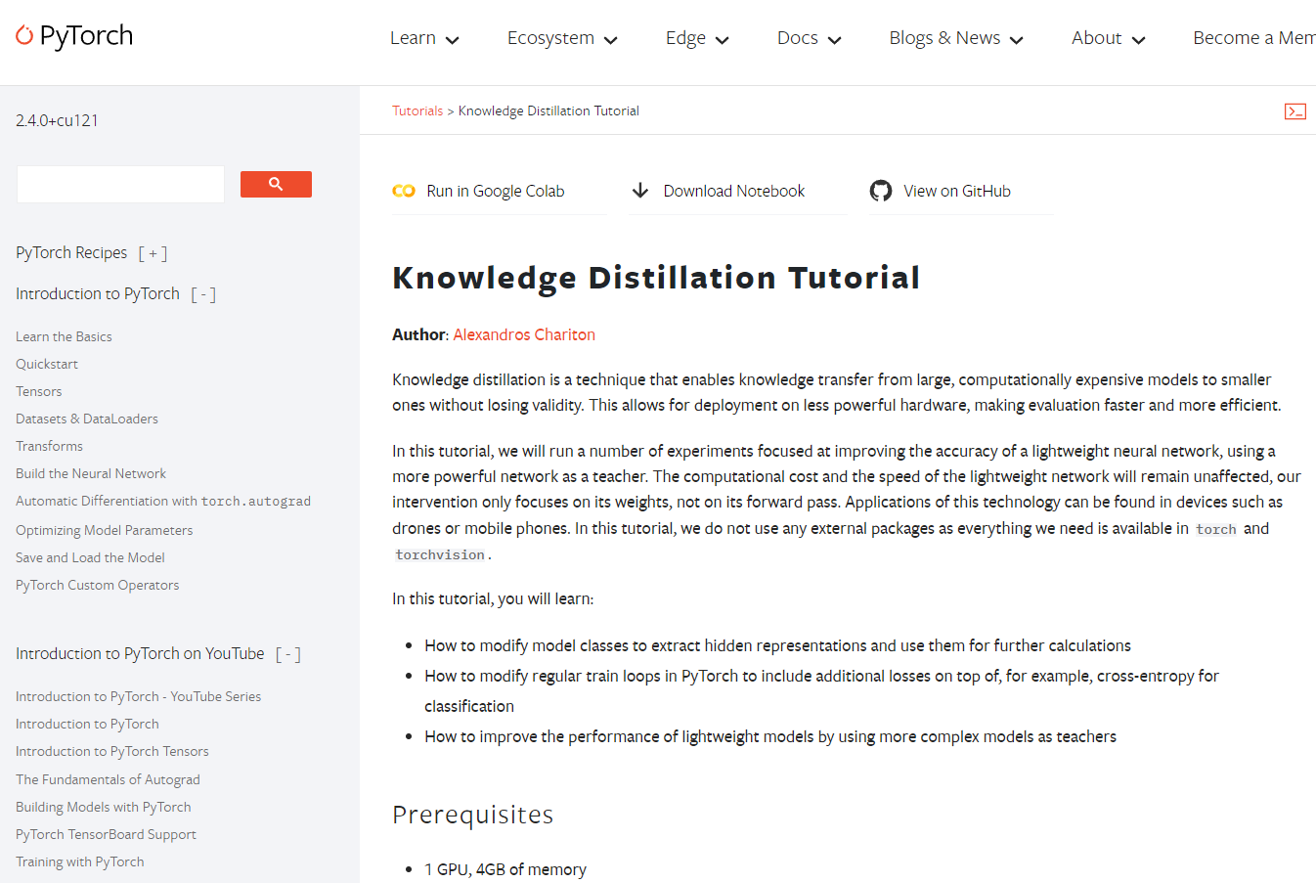
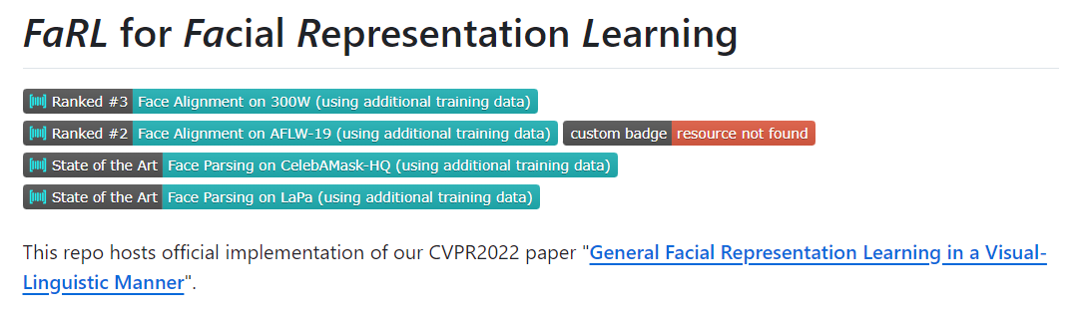
제주학회 주제 선정
Teacher model 설정

Slide 12

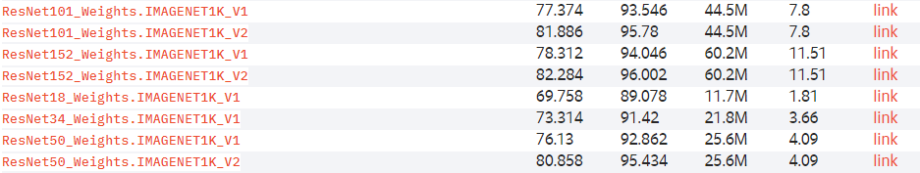
제주학회 주제 선정
Student model 설정 – Face attributes recognition task
ResNet을 활용하여 파라미터 수에 따라서 성능 평가

Slide 13
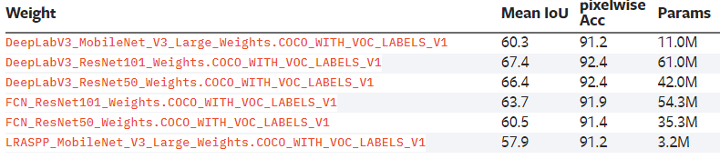
제주학회 주제 선정
Student model 설정 – Face parsing task
Segmentation 모델을 활용하여 파라미터 수에 따라서 성능 평가

Slide 14
제주학회 주제 선정
분석
Knowledge distillation을 통한 모델 파라미터 수에 따른 성능 평가
Student model 만 이용해 학습 vs Knowledge distillation 을 통해 학습
T(Temperature)을 선정하기위한 모델 별 분석
Nvidia-jetson 을 활용한 추론 성능 비교

Slide 15
제주학회 주제 선정
후속연구
Knowledge distillation을 통한 모델 파라미터 수에 따른 성능 평가 -> 후속연구의 베이스라인 으로 사용
얼굴 데이터셋에 대한 Knowledge distillation 모델 개발
Multi-task Knowledge distillation 모델

